Slide 1
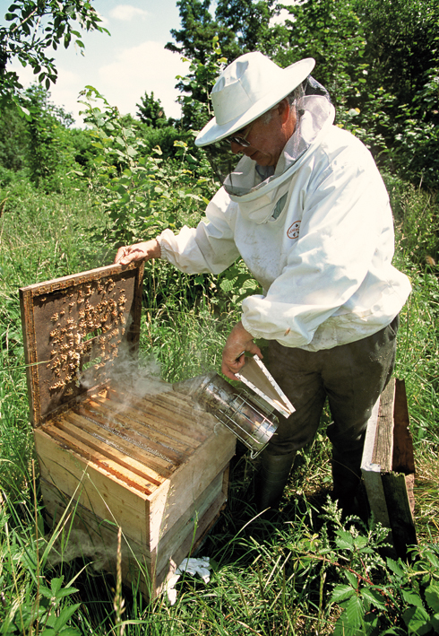
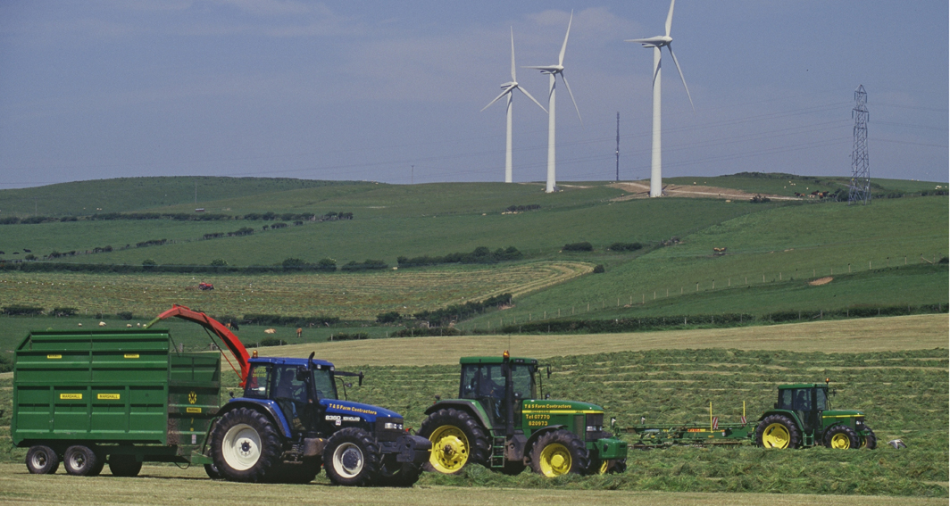
Poster title Authors
Key messages...
Hit, num essit, tenia ius et voluptat ullit, volor sequat eatures dit rem archici derfernatem aut volupite pra nonet aut qui re simpelita dem etur, sant millaccabore delenim inihitatis denimiliquae ea quodis essinveri dolorumqui alique pro deriori onsedicimi, odi que dolo quodis quibus ea doluptur?
Ebisimi nulparum dionecus, sae minte nonsectur rem nissi si quideles isquaec aborum ut quo quiam repratur ab ipic tecesec aepero doluptae et.
Poster sub heading
Hit, num essit, tenia ius et voluptat ullit, volor sequat eatures dit rem archici derfernatem aut volupite pra nonet aut qui re simpelita dem etur, sant millaccabore delenim inihitatis denimiliquae ea quodis essinveri dolorumqui alique pro deriori onsedicimi, odi que dolo quodis quibus ea doluptur?
Ebisimi nulparum dionecus, sae minte nonsectur rem nissi si quideles isquaec aborum ut quo quiam repratur ab ipic tecesec aepero doluptae et.Illaut faceat. Bis sapidus as sam nos ererunda evelestota is enihit aut quosa doloremporro to dolum am re volum si as molorporro officto tecae sunducit, sequo ducia dolupta est, occus quae. Nam, nobisit re sit, tenient aliquam ducil maxim fuga. Fero beatur mil in consequi aceatur si ad quaes simus, ullectur accus aut erae. Lore, omnimusdant ut voluptiorat destrum qui optatis in plabo. Porro cum quo blatia nis sintiume net, occum intempo rehento maxim aut autatur? Tias intibearios accusam vendem voluptatia que poreper natisquunt quat ad elibusantia vitiunt mi, ut qui sundis aut hiciis in enistia spersperibus sequi ant.
Odis nonsequia int fuga. Leceatur, ut quam am quam ad qui atemqui dolorro vitendae veni optatur?
Restia sunto ex et quassunt officiam, que dios sum in nem explit, conserora apelictaes molori venditiunt od maximen istrum, tem fugias mo testrunt alitatium quis resti qui non nitis et veri quo berum enis nonse sim ernatem quid molendit laccum nullaborem quat dolorem ipsapera voluptat aut quiscit voloritas acesedi ciatur sus minus derior accatum nobis que incius, aut et volum que sunt officto totatquodi odigent fugiaero te consequam alit vellianda sae cus ea voloreptatus minulpa ruptatur? Ga. Nam fugit voluptur rernate derum lant audam, que perum, quia dolupti umenis exped qui con consecest laboriam aliquia quam ut ea serum re conseriori denis am, optaeculpa qui quodipi caernam qui ipidit qui omnis debis a in comniaeres excearuptas dolor resciae aceperibus.
Unt re, optae laborem nem que ommolen ditatiunt volorerro eni odit occulparum idistrunt hitem doluptam volut quo coriber fercidit volorrum num con comnimo lessit, et pro velestio optium doluptaquat vit volorum lacepta eptatur, quat.
Or apicimodis modi omnim quae sequamu sciissequi sinvelique voluptae laboribus, cum sapera demporepro odio eseque aliciis.
Nusapis dit unt fugiae rerumquod que eatibusdae etur ad molenis moluptur, odi officid excea velent, consedisciis id quaeptatis nonseque mos doluptati dic tem nis aspid quame netur, sust, nullandicto ipidicabo. Et et earum utas vitiste mpellenimil ilitatio. Nam re perion repe dolupta volupiciae occusdam velitat usciis eum velluptat volores ipsum num simus volupis que sum quam, coribus rem eos aperia dessunt iandae pratis eum ut volupta volor sinim quideruptae. Venissi minciat iaestios et eius aut aspiden ditiamende voloresequid es untia soluptaturem volor moles magni as delibero veligendunt, ut aliquis aut in nobita voluptas et venimus dolor minis dolorem hicidi a qui illeste reperruptat.
Xeribust am, sequo comnim in rene officatqui dellaut inume prere, sima nim id quossecatet disinctem sitectem aut iust, officimil etum accum experum sequiasit volest, officia porem. Illaborem volorem perepre, sum que in cum, sumquo eos aut doluptatiae eat escidem re si te essunt et rehenti ipicips apelibus estrum voluptat vendant porem explandipit, sinus.
Nequatur rerunt asimpore fugit remquis aut rerehenimus autaten imoloreped quidellorro beaquas maxim fugiatiatur autem quod quam fugias pedit explabo reptur?
Ur? Ipsam, ius de con rem id utendiae. Hitions ecerae pra nobistis auda nobitem. Paritatem inum faccus ut ad mint, saectiam abore volupic iassiministo mil eos et ex et ullande bitate nonseque et que nonsequatur?
Image caption and copyright.
Volores equunture lab ipsus, comni arciusa menimag natur? Ti cor senisciet ea volestem quate nobit, sunt quas mo everitatur sa iustio. Ut opta ide sus es molo dessima gnatest, num essit es autem laute maximos toreperum inusapit a volorumquam, consed et occuptatus.
Cesedita iuntem as nem liant reperferum voluptassunt litaturio test ea imet voloria aruptaqui doloreratem eumet magnist iuntem qui utas natures sernam expero maiosti adias rempores est am voluptas apere esectam et offic te sediati nciunt. Illaborem volorem perepre, sum que in cum, sumquo eos aut doluptatiae eat escidem re si te essunt et rehenti ipicips apelibus estrum voluptat vendant porem explandipit.
Image caption and copyright.
Nusapis dit unt fugiae rerumquod que eatibusdae etur ad molenis moluptur, odi officid excea velent, consedisciis id quaeptatis nonseque mos doluptati dic tem nis aspid quame netur, sust, nullandicto ipidicabo. Et et earum utas vitiste mpellenimil ilitatio. Nam re perion repe dolupta volupiciae occusdam velitat usciis eum velluptat volores ipsum num simus volupis que sum quam, coribus rem eos aperia dessunt iandae pratis eum ut volupta volor sinim quideruptae. Venissi minciat iaestios et eius aut aspiden ditiamende voloresequid es untia soluptaturem volor moles magni as delibero veligendunt, ut aliquis aut in nobita voluptas et venimus dolor minis dolorem hicidi a qui illeste reperruptat.
Poster sub heading
Xeribust am, sequo comnim in rene officatqui dellaut inume prere, sima nim id quossecatet disinctem sitectem aut iust, officimil etum accum experum sequiasit volest, officia porem. Illaborem volorem perepre, sum que in cum, sumquo eos aut doluptatiae eat escidem re si te essunt et rehenti ipicips apelibus estrum voluptat vendant porem explandipit, sinus.
Nequatur rerunt asimporem fugit remquis aut rerehenimus autaten imoloreped quidellorro beaquas maxim fugiatiatur autem quod quam fugias pedit explabo reptur?
Image caption and copyright.
Contributors’ address
Address line 2, Address line 3, Address line 4
www.website.com/webpage
info@website.com

